Slide 1
Ребенок и окружающий мир
«ПРЕДМЕТЫ ЛИЧНОЙ ГИГИЕНЫ»

Slide 2
Тема: « Предметы личной гигиены»
Цель: Формировать у детей потребность быть здоровыми.
Задачи:
1. Закрепить представление о значении предметов личной гигиены в укреплении здоровья, закрепление знаний детей о правилах использования этих предметов в быту.
2. Формирование навыков здоровьясбережения.
3. Воспитание культурно-гигиенических навыков, культуры поведения.

Slide 3
Дорогие мои дети! Я пишу вам письмецо: Я прошу вас, мойте чаще Ваши руки и лицо.
Все равно какой водою: Кипяченой, ключевой, Из реки, иль колодца, Или просто дождевой!
Нужно мыться непременно Утром, вечером и днем - Перед каждою едою, После сна и перед сном!
Тритесь губкой и мочалкой! Потерпите - не беда! И чернила и варенье Смоют мыло и вода.
Дорогие мои дети! Очень, очень вас прошу: Мойтесь чище, мойтесь чаще - Я грязнуль не выношу.
Не подам руки грязнулям, Не поеду в гости к ним! Сам я моюсь очень часто. До свиданья!

Slide 4
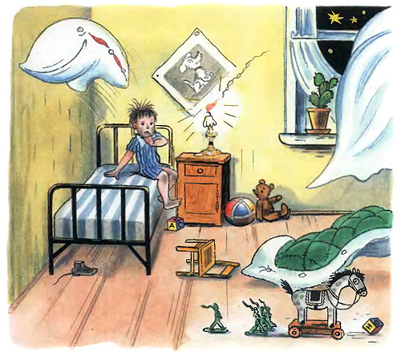
Одеяло убежало, улетела простыня, И подушка, как лягушка, ускакала от меня.

Slide 5
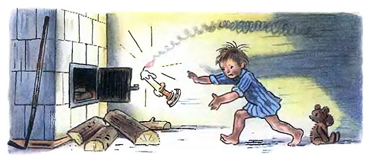
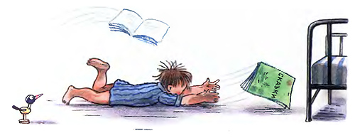
Я за свечку, Свечка — в печку!
Я за книжку, Та — бежать И вприпрыжку Под кровать!

Slide 6
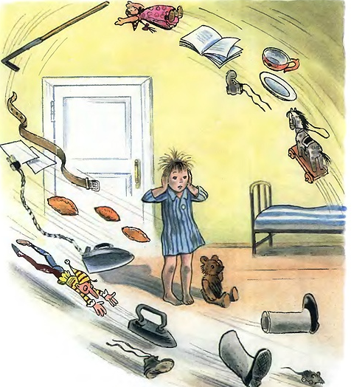
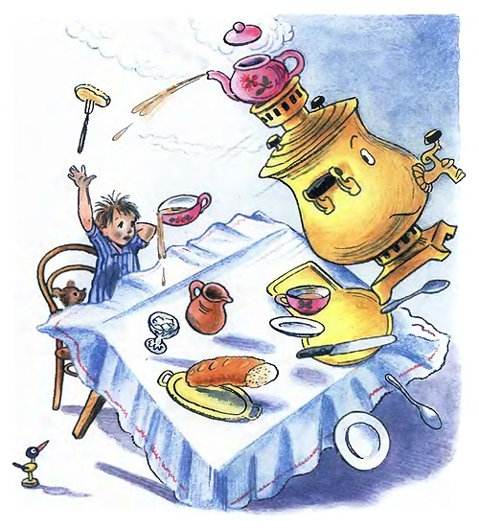
Я хочу напиться чаю, К самовару подбегаю, Но пузатый от меня Убежал, как от огня.
Боже, Боже. Что случилось? Отчего же всё кругом Завертелось, Закружилось И помчалось колесом?

Slide 9
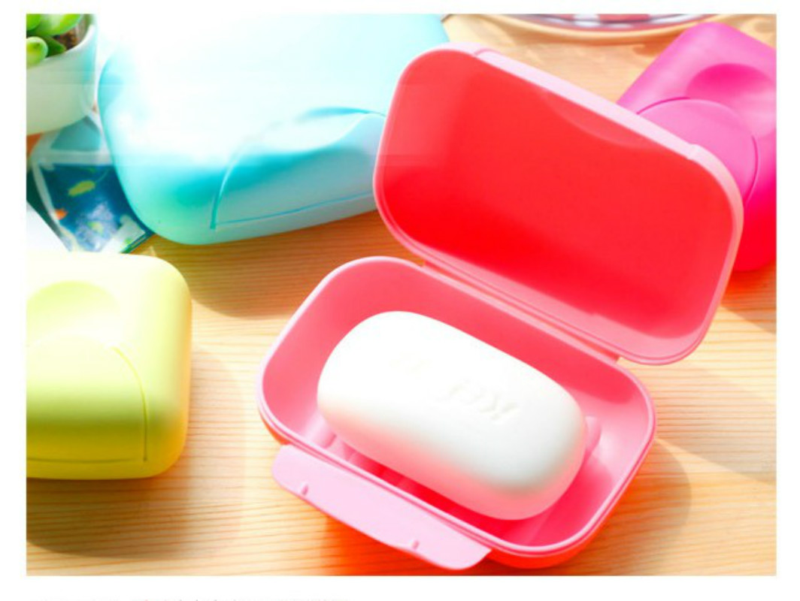
Не люблю грязнуль, нерях, грязных шортиков, рубах. Чтоб без сажи были лица, предлагаю всем умыться. А чтоб тело чистым было, Вам поможет в этом… (мыло)

Slide 10
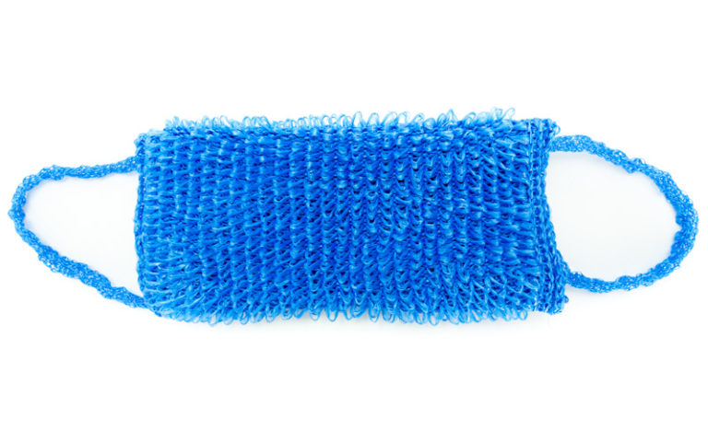
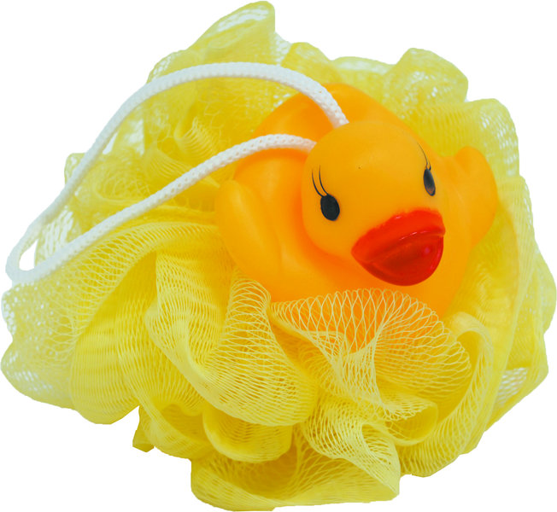
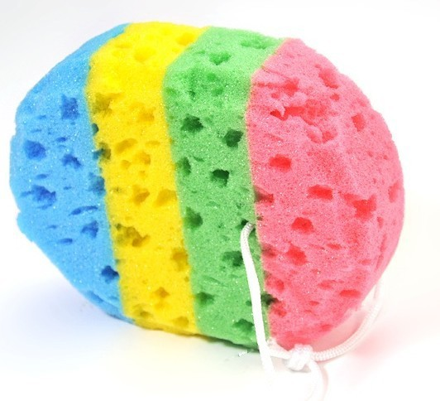
На себя я труд беру: Пятки, локти с мылом тру И коленки оттираю, Ничего не забываю.

Slide 11
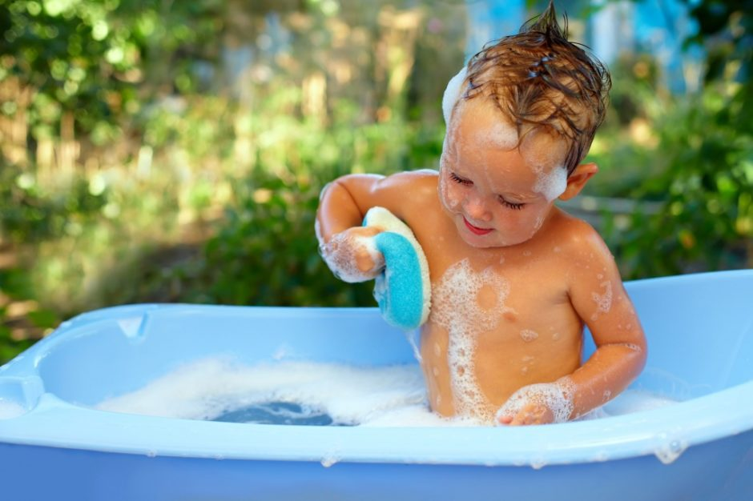
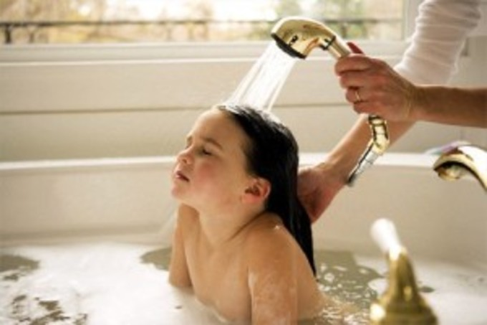

Slide 12
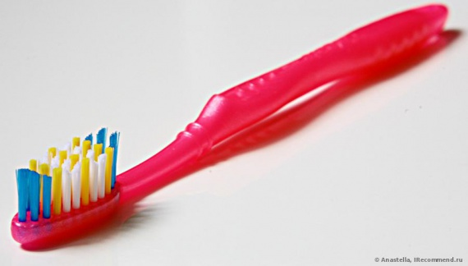
Костяная спинка, жестяная щетинка, С мятной пастой дружит, нам усердно служит

Slide 13
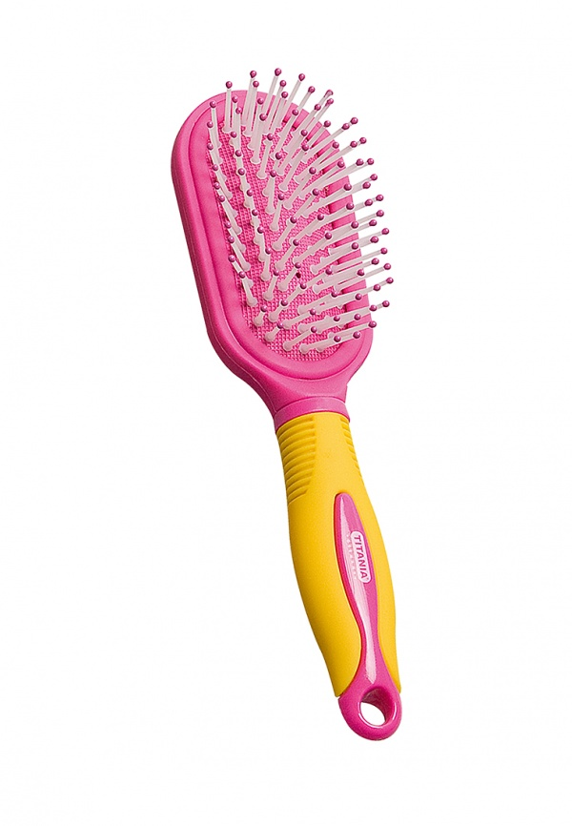
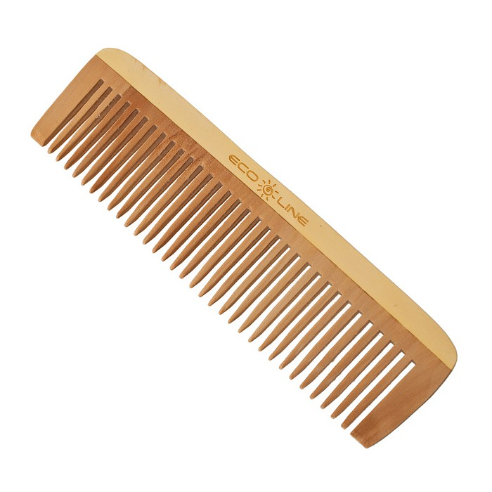
Возле зеркала на полке поселился хитрый ёж. С ним расчешешь куклу Катю и косичку заплетёшь. Станет модною причёска, если трудится (расческа)

Slide 14
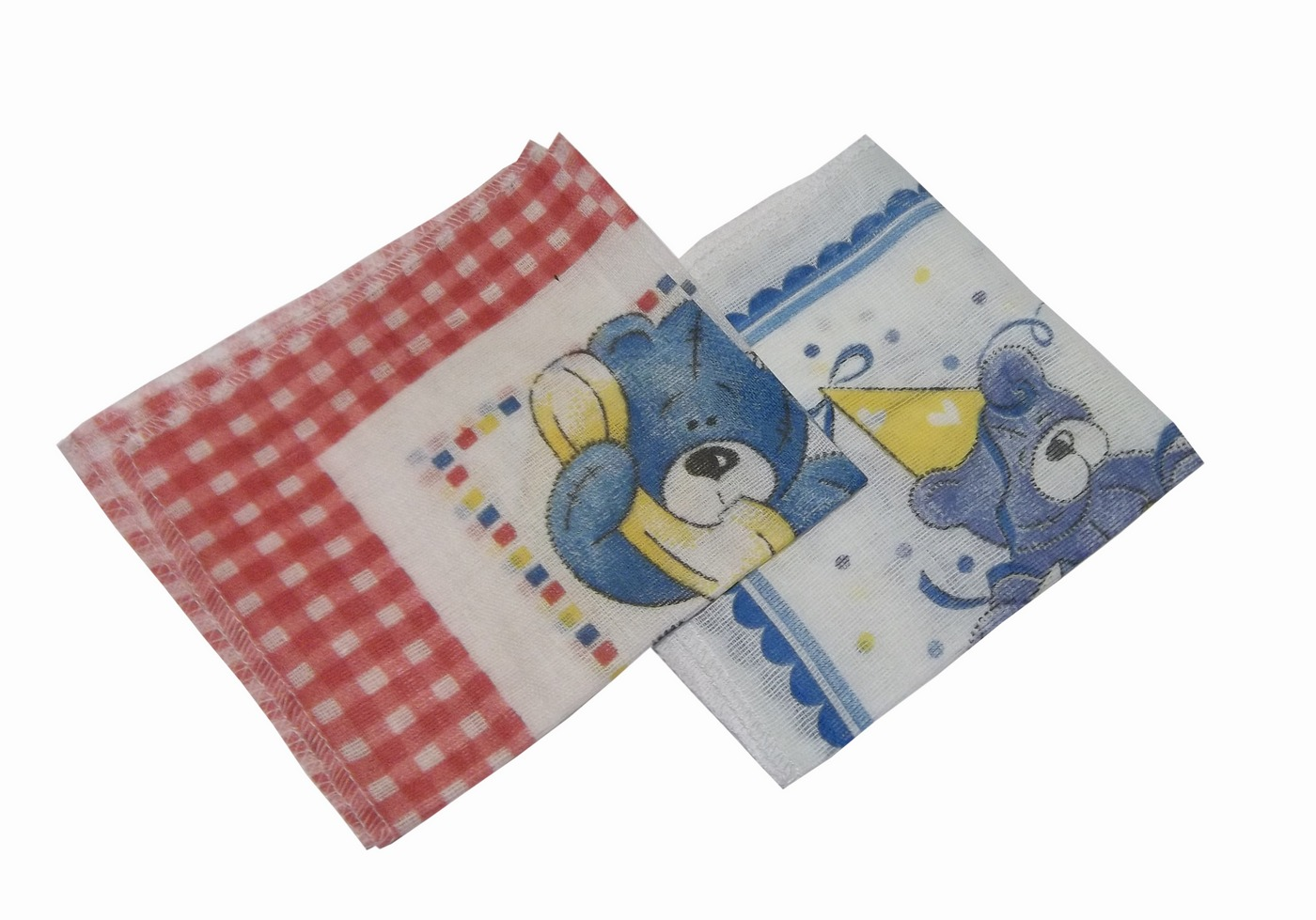
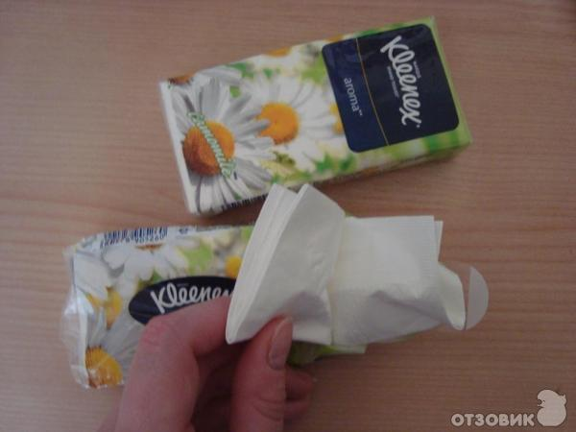
Должен быть всегда в кармане у Надюши, Бори, Тани, Тети Веры, дяди Пети и у всех людей на свете. Без него никак нельзя! Надо брать с собой, друзья, в театр, парк иль на каток Чистый носовой. (платок) .

Slide 15
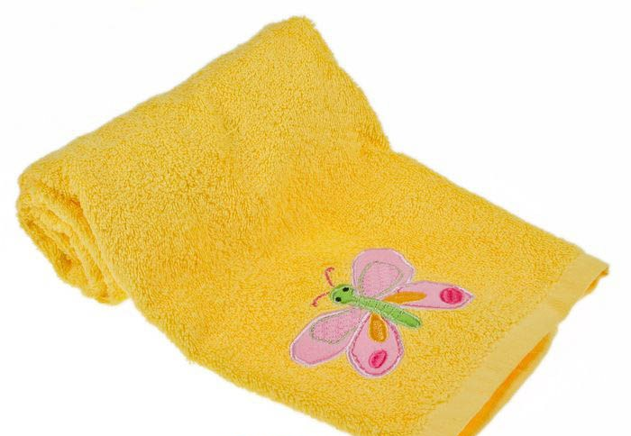
Если в ванной ты собрался брызгаться, плескаться. Мыться в душе, руки мыть, шумно умываться, в мыльной пене полежать и в воде погреться -
Не забудь с собою взять большое (полотенце) .

Slide 16
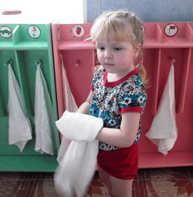

Slide 17
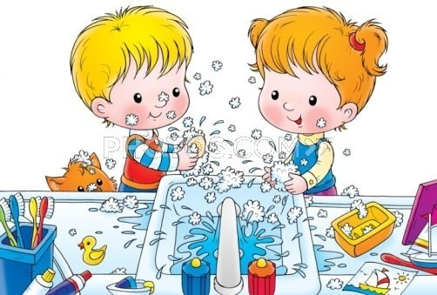
ФИЗКУЛЬТМИНУТКА Кто умеет чисто мыться? Кто водички не боится? Это – мы, это – мы, Это, это, это – мы! Умываться мы умеем. Моем руки -вот так; вот так. Моем шею - вот так; вот так. Чистим зубки - вот так, вот так. Мы помылись, как большие. Вот мы чистые какие! Посмотри, посмотри!

Slide 20
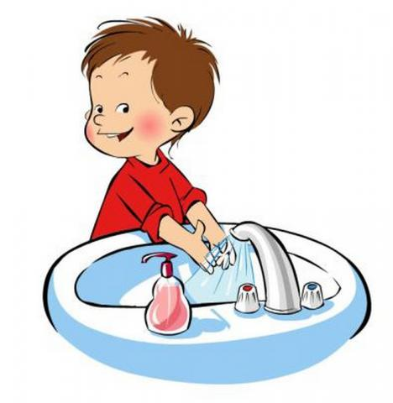
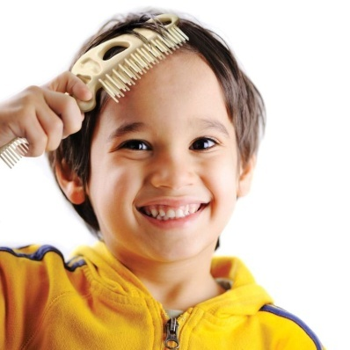
ПРАВИЛА ЛИЧНОЙ ГИГИЕНЫ
Утром и вечером нужно умываться каждый день;
Нужно мыть руки после прогулки, перед едой, после посещения туалета, игр;
Моясь в душе, потри тело мочалкой;
Чистить зубы нужно каждый день утром и вечером;
Расчесывай волосы каждый день утром,
после дневного сна и после ванны
У каждого должны быть свои зубная щетка, мочалка, расческа, полотенце.

Slide 21
ИНФОРМАЦИОННЫЕ РЕСУРСЫ /ССЫЛКИ НА ИЗОБРАЖЕНИЯ/
http://900igr.net/datas/fizkultura/Sostavljajuschie-zdorovogo-obraza-zhizni/0030-030-Pismo-ko-vsem-detjam-po-odnomu-vazhnomu-delu.jpg
http:////allforchildren.ru/poetry/hygiene01.php
http://img-fotki.yandex.ru/get/4810/200418627.5/0_106639_f08b8973_orig.png
https://ollforkids.ru/skazkart/4274-moydodyr-korney-chukovskiy.html
https://static6.depositphotos.com/1006753/572/i/950/depositphotos_5729932-stock-photo-water-running-from-a-faucet.jpg
http://900igr.net/kartinki/doshkolnoe-obrazovanie/Zdorove-v-detskom-sadu/028-Znakomstvo-s-mikrobami.html
http://uch.znate.ru/tw_files2/urls_24/12/d-11806/11806_html_m1381728.jpg
https://i2.ecoshopopt.ru/1/6810/68093999/afacdb/quot-beauty-format-quot-mochalka-detskaya-utenok-na-share-pishhalka-art-45090-7882.jpg
http://bla-bla-dance.ru/wp-content/uploads/2017/10/Kak-pravilno-mytsya-4-768x480.jpg
http://i01.i.aliimg.com/wsphoto/v0/1290050775_1/Popular-New-Arrival-Oval-Shape-Seaweed-Bath-Sponge-High-Quality-Multicolour-Sponge-Baby-Bath-Products-30.jpg
http://onlyforwomen.com.ua/wp-content/uploads/2017/09/full_rCV5CKz5-940x626.jpg
http://digitalforest.12109789.pix-cdn.org/wp-content/uploads/sites/53/2015/10/13_1-300x200.jpg
http://ru-dent.ru/uploads/images/00/00/08/2013/09/30/61e6e2.jpg
http://pi.lmcdn.ru/img600x866/M/P/MP002XC000GA_4867446_1_v1.jpeg
http://www.manicur-nabor.ru/cont/img/cat/big/Rascheska-Solinberg-B724.jpg
http://fotohomka.ru/images/Jan/11/248a6c4a183c944d395065c4f71d6976/1.jpg
http://i4.otzovik.com/2012/05/02/209036/img/41167801.jpg
http://olgitca.ru/wp-content/uploads/2017/07/d94faea3cad9474f85eb3e3946a00036.jpg
http://ds16serd.ucoz.ru/ch1.jpg
https://vse.kz/uploads/monthly_11_2014/post-493093-0-11491000-1415691556.jpg
https://im0-tub-ru.yandex.net/i?id=84976018d7a3b923d12630d142289e60&n=13
http://parnasse.ru/images/photos/medium/article376734.jpg
http://img.bibo.kz/?5667637.jpg

